Slide 1
神经外科周围性面瘫 术前/后健康宣教

Slide 2
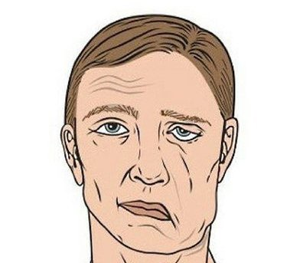
周围性面瘫
是指因面神经管内面神经的急性非特异性炎症所致的周围性面神经麻痹，主要表现为面部运动功能障碍。

Slide 3
病 因
感染性病变，多由潜伏在面神经感觉神经节内休眠状态的病毒被激活引起
特发性：因疲劳，耳后受凉、受风等引起
神经源性
自身免疫
其他：如中毒、代谢障碍、血管机制不全、先天性面神经核发育不全等

Slide 4
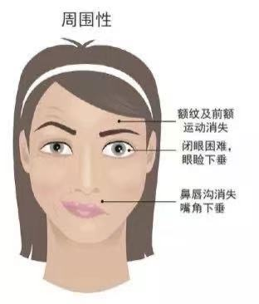
临床表现
病灶同侧上部及下部面肌瘫痪。
表现为眼裂变大，鼻唇沟变浅，口角歪斜，说话漏风等，皱眉、闭眼等动作不能顺利完成，最常见在用力闭眼时，眼球向外上方转动，露出白色巩膜，成为BELL现象。有时可伴随耳内耳后轻度疼痛，听觉过敏，舌前三分之二味觉减退等等。

Slide 5
治 疗
手术治疗 ：面神经-舌下神经吻合术、
经乳突面神经减压
保守治疗：
1.可用抗病毒、营养神经、糖皮质激素、B族维生素等药物；
2.保护暴露的角膜、预防结膜炎，可用眼罩、眼药水、眼药膏等；
3.按摩；
4.物理疗法：如超短波、电疗、激光、药物导入等；
5.中医针灸治疗

Slide 6
备皮范围
面神经-舌下神经吻合术:
耳廓上、耳廓后三横指+鬓角
如切取腓肠神经，备同侧小腿腿毛（踝-腘窝）
经乳突面神经减压：
耳廓上、耳廓后三横指

Slide 7
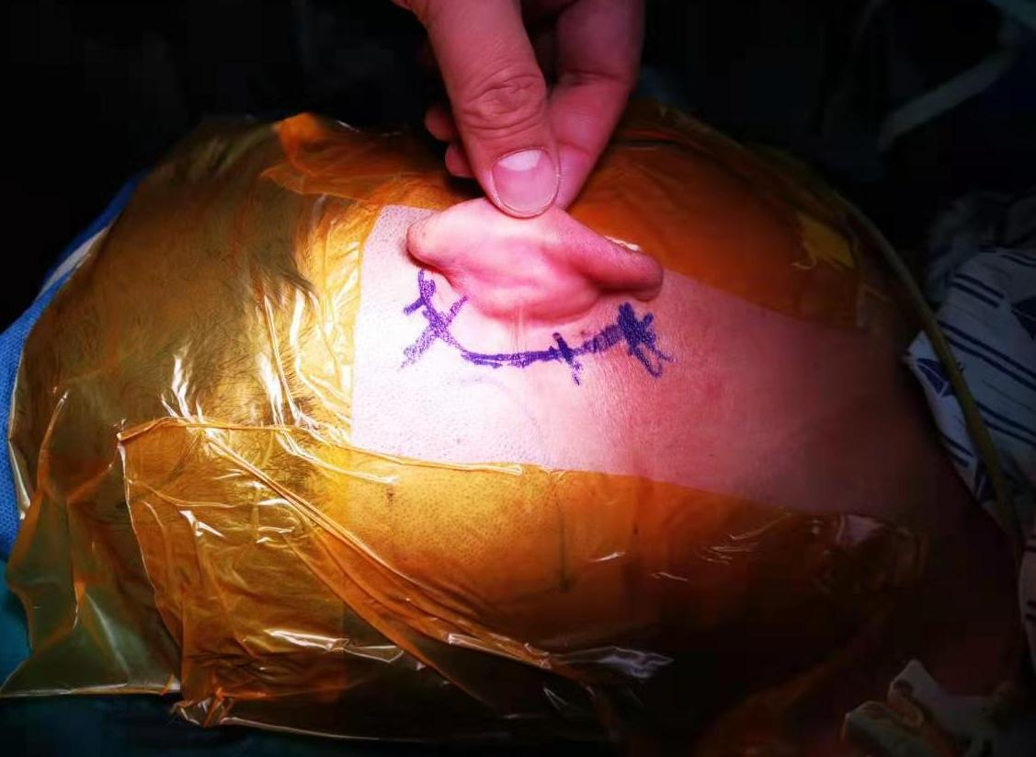
手 术 切 口

Slide 8
术前指导—禁食水
1.您明天即将手术，请于今晚进清淡饮食。
2.如您入睡困难，遵医嘱口服安定以助您良好的睡眠。
3.夜00:00以后至术晨均禁食水。

Slide 9
术前指导—术前用药
1.如您患有高血压，请于术晨06:00口服降压药（自备药，请自行口服），喝药时用极少量水送服。
2.如果您患有糖尿病，术晨勿服用降糖药物，以防低血糖发生。
3.其余药物均暂停，不服用。

Slide 10
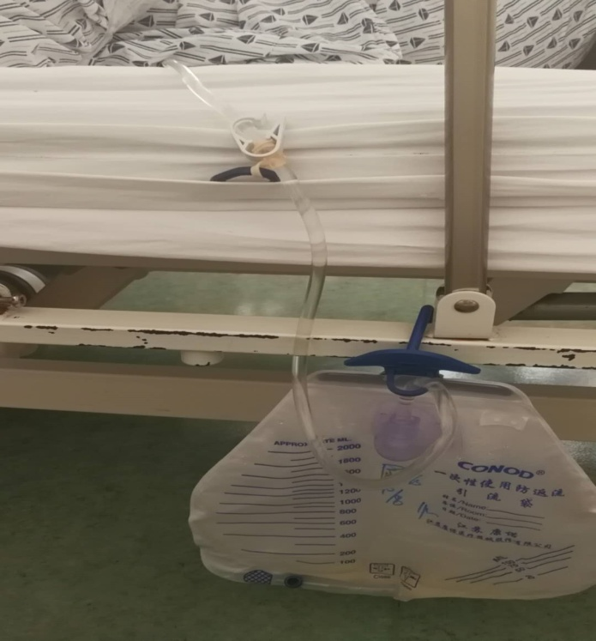
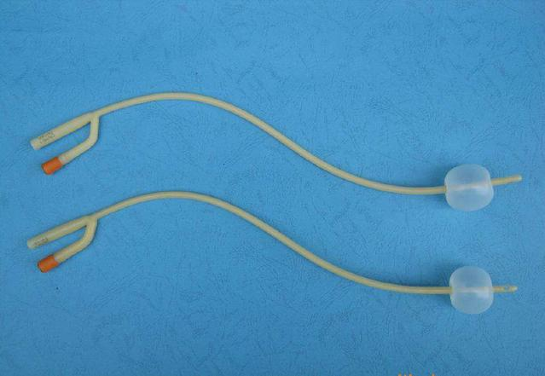
术前指导—管路
1.手术当天（术晨或上午）
护士会为您留置导尿管，如手术室工作人员接您去做手术时仍未留置尿管，请及时通知责任护士。
2.患者/家属不可自行拔除尿管避免尿道损伤。

Slide 11
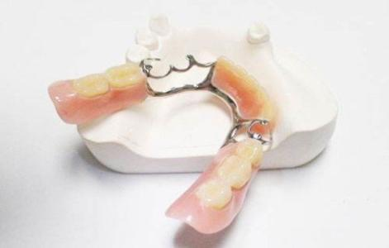
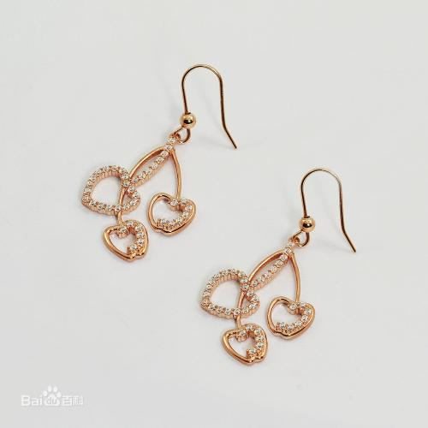
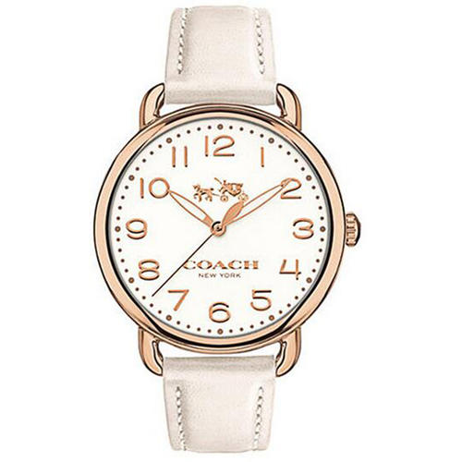
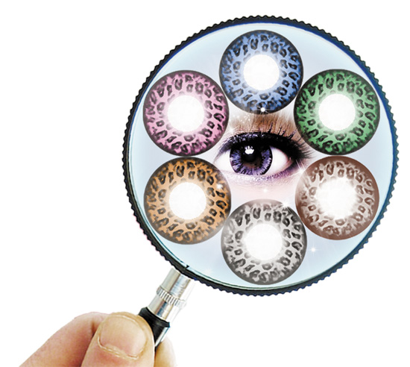
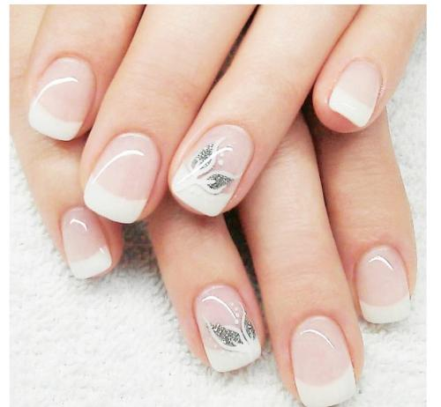

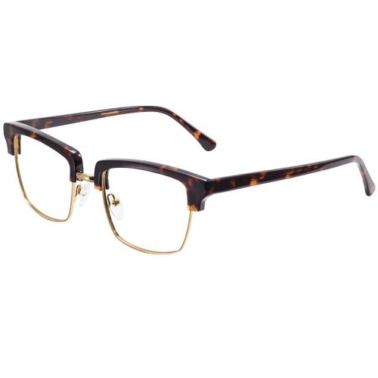
术前指导—服饰（一）
1.如您佩戴可取下的义齿（假牙）、美瞳、隐形眼镜，请于术前晚取下。
2.如您有首饰及贵重物品，请于术前晚取下，交由家属妥善保管。
3.如有美甲术前，每只手各卸掉1支美甲。

Slide 12
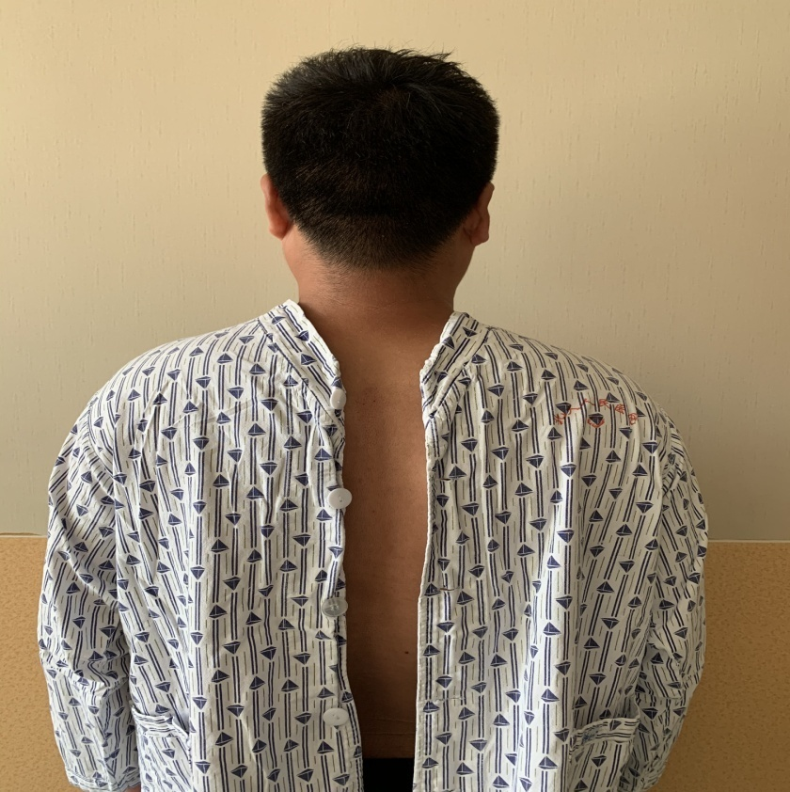
术前指导—服饰（二）
3.术晨请您脱下内衣、内裤、袜子，只需倒穿病号服（扣子在后）即可。

Slide 13
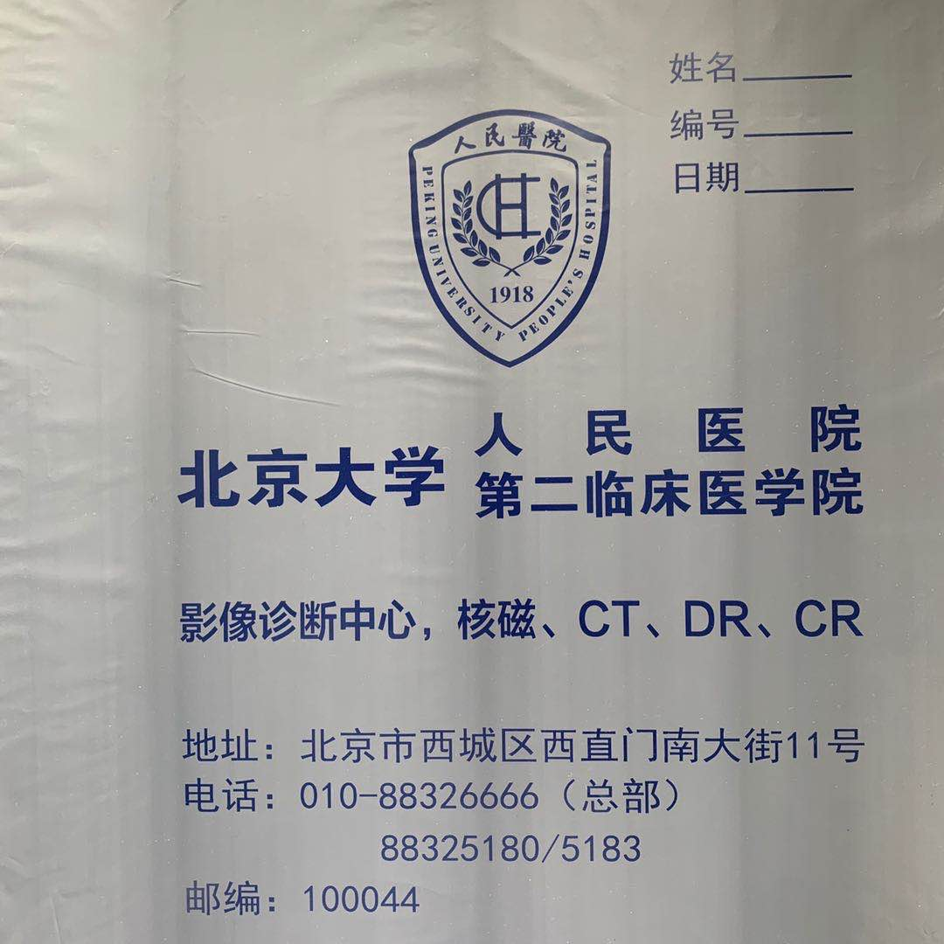
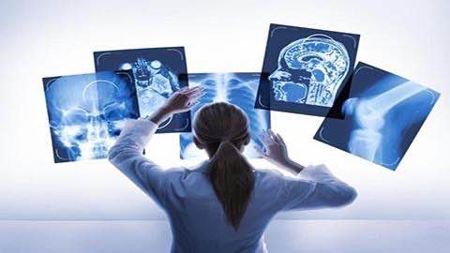

术前指导—相关检查
手术当天请勿将放射片子带入手术室。

Slide 14
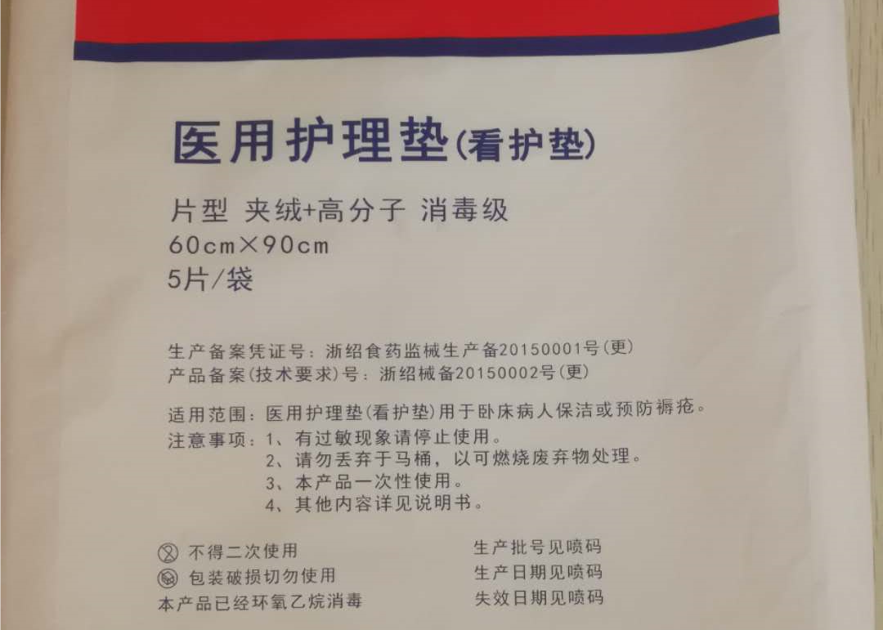
术前指导—物品准备
医用看护垫1包
规格60cm*90cm

Slide 15
术后指导—手术当天
1.为保证患者术后安全，护士会按照护理级别进行巡视，观察患者瞳孔，轻拍患者肩部，确定患者意识情况，在此期间可能会影响患者或家属休息，请您配合。
2.当日手术时，建议家属手术当晚不租床睡觉，陪伴患者左右。留出充足的空间走动，以防抢救时延误时间。

Slide 16
术后指导—手术当天
3.经乳突面神经减压：术后护士会询问患者口鼻处有无流血、渗液及咽部潮湿感，如有此现象发生，请及时与护士反馈。

Slide 17
术后指导—体位
1.去枕平卧6小时（不枕枕头）、不翻身、不喝水、不进食；术后6小时后可枕枕头，左右翻身。如有引流管翻身时避免受压、脱出。
2.术后24小时可下床活动，家属陪伴，防止跌倒。

Slide 18
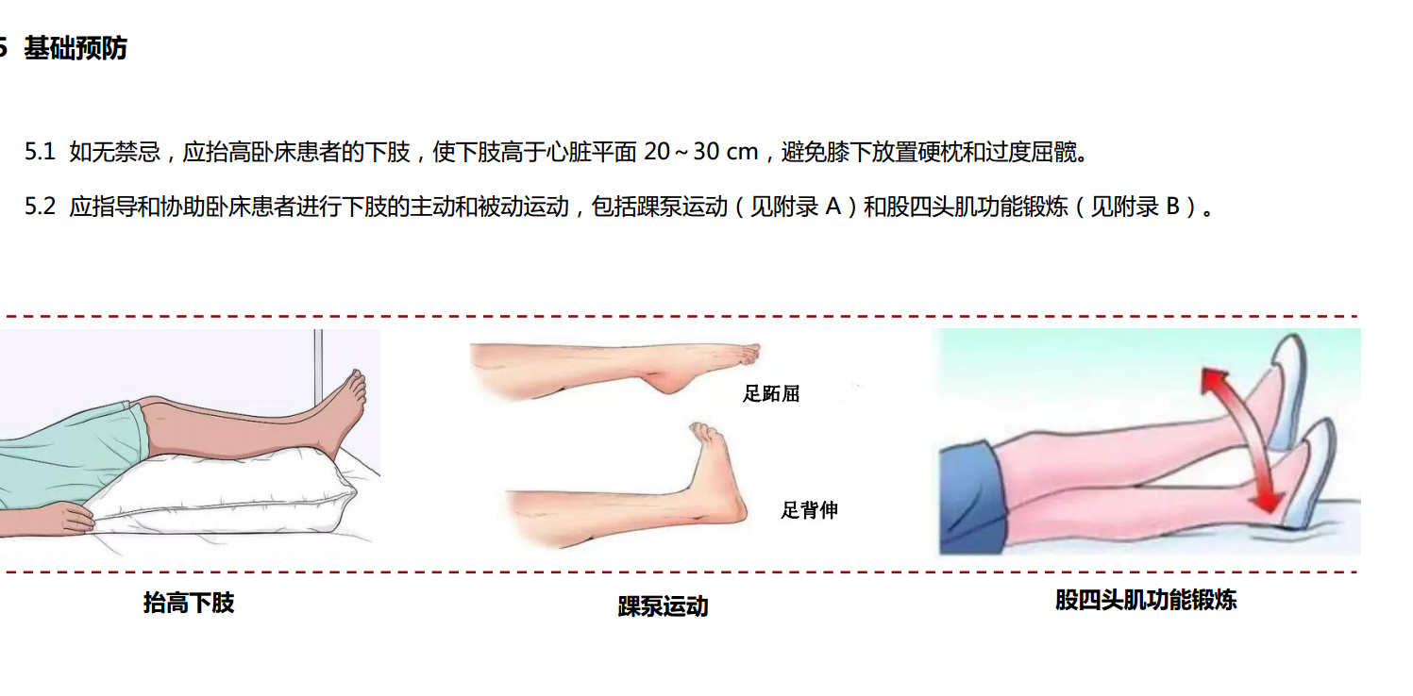
下肢深静脉血栓的预防

Slide 19
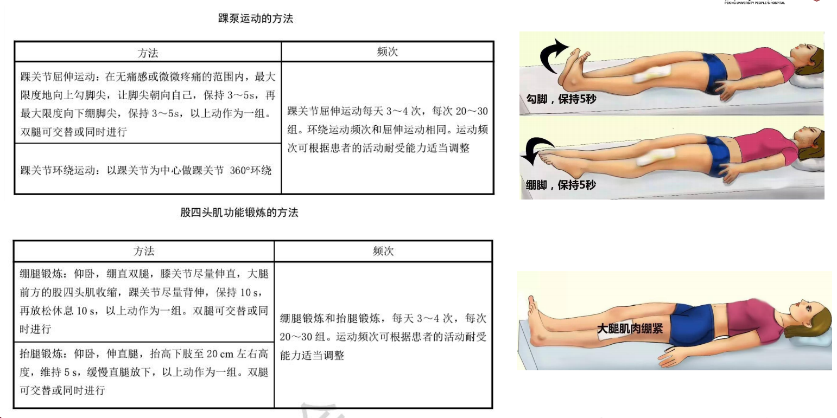

Slide 20
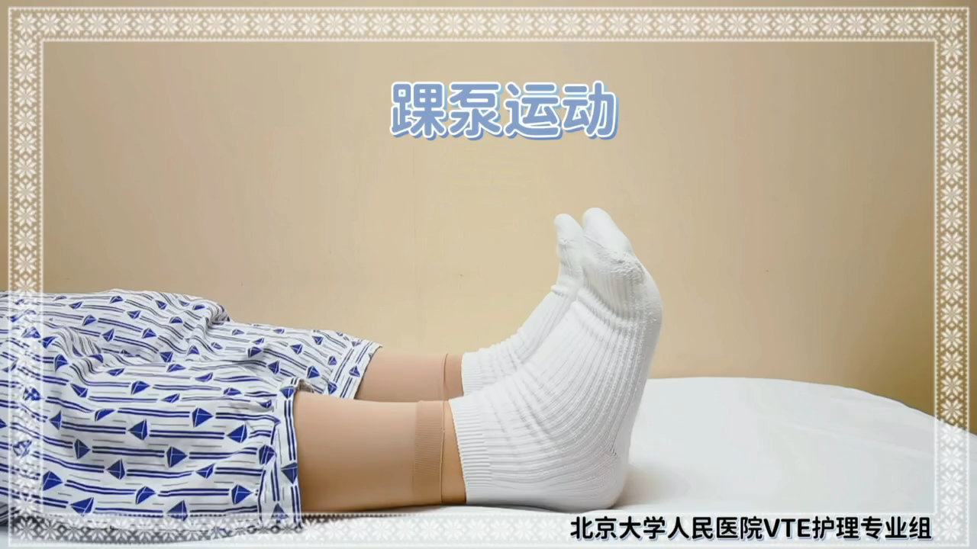

Slide 21
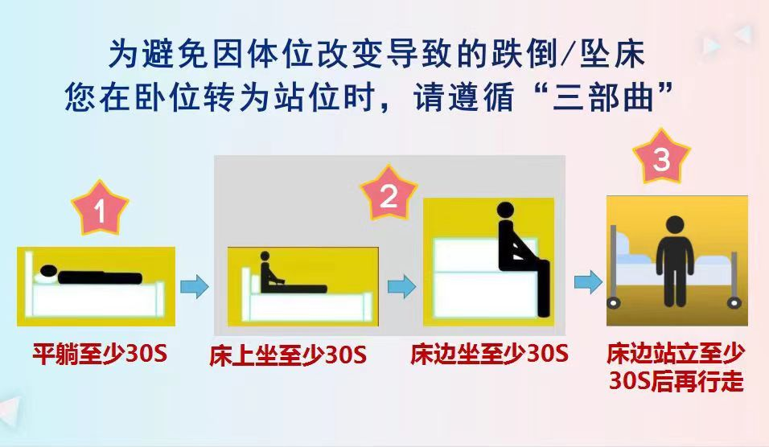
起床要遵循“三部曲”

Slide 22

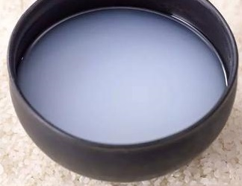
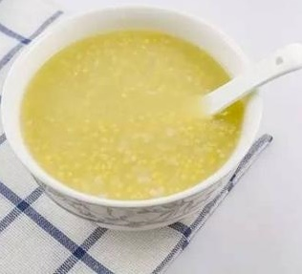
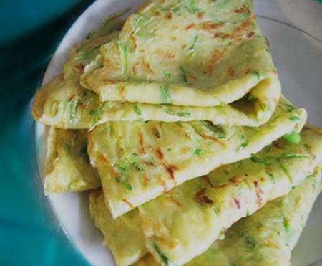
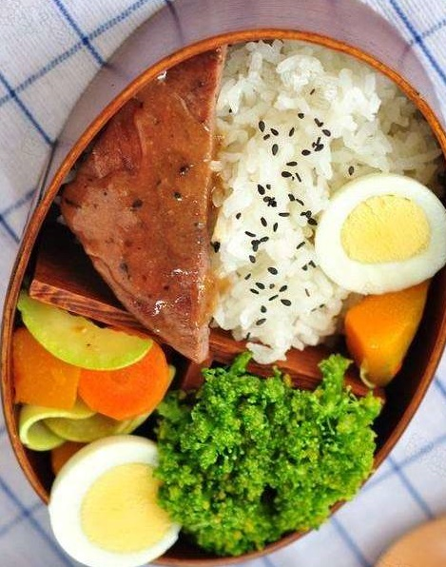
术后指导—饮食（一）
1.术后6小时可饮水、进半流食。无特殊情况饮食逐步恢复到普食。
流食 半流食 软食 普食

Slide 23

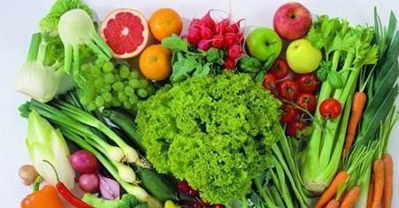
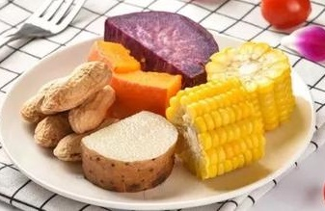
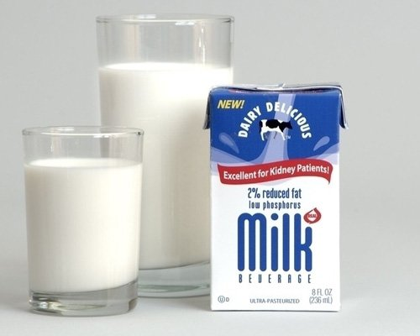
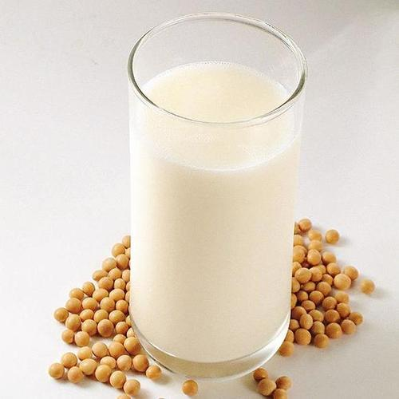
术后指导—饮食（二）
多食粗纤维易消化食物，保持大便通畅
1
卧床期间喝
牛奶、豆浆
（易产气食物防止腹胀)

Slide 24
术后指导—眼 部
1.如眼睑闭合不全时，遵医嘱使用红霉素眼膏或油纱保护，防止角膜损伤 。
2.光线明亮处，带深色眼镜或眼罩遮挡。

Slide 25
术后指导—口 腔
注意口腔卫生，刷牙要轻柔，咀嚼时缓慢小心，先健侧咀嚼几天后再双侧咀嚼 ，不要咬伤嘴唇或内侧颊粘膜。

Slide 26
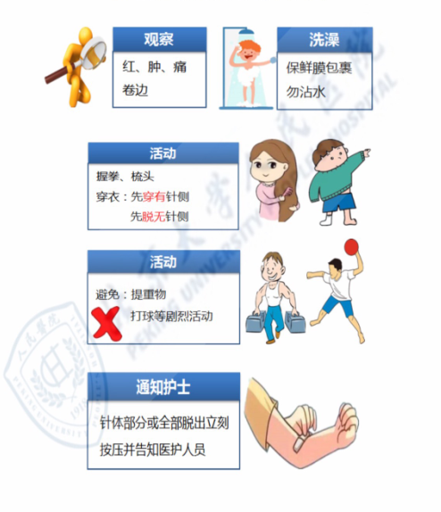
术后指导—静脉输液

Slide 27
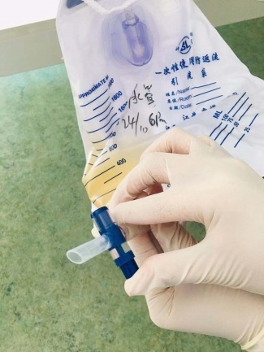
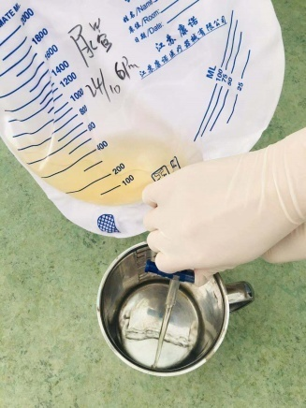
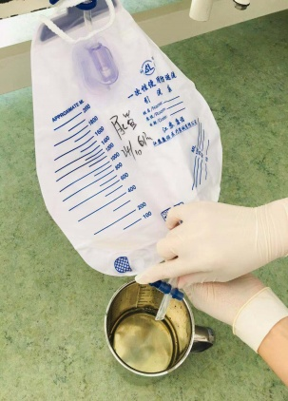
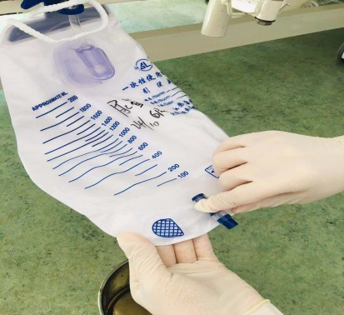
尿袋的使用方法
翻转尿袋
推开放尿后上的开关
放尿
将开关关好
将放尿口塞回原处

Slide 28
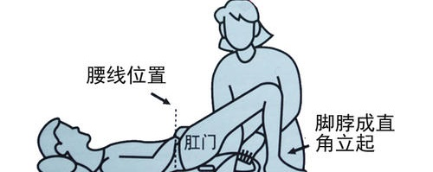
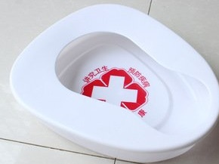
术后指导—皮肤保护与便器使用
1.为患者翻身时，避免脱、拉、拽，保持皮肤清洁干燥。
2.正确使用便器，避免皮肤损伤。他人帮助使用便器时：屈膝，膝盖分开，腰部抬起，便盆头端放到腰线位置。
头端
足端

Slide 29
表情肌康复训练6种方法
1.抬眉训练
2.闭眼训练
3.鼓腮训练
4.努嘴训练
5.示齿训练
6.耸鼻训练

Slide 30
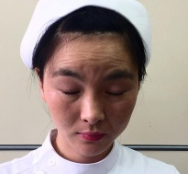
抬眉训练
抬眉动作的完成主要依靠枕额肌额腹的运动。
动作简单,易做
方法:使额头产生抬头纹,上提健侧与患侧的眉目
切不要出现嘴角及脸颊的联动活动
有助于抬眉运动功能的恢复

Slide 31
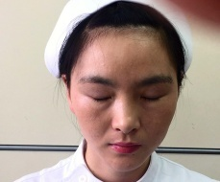
闭眼训练
闭眼的功能主要依靠眼轮匝肌的运动收缩完成。
方法:训练闭眼时，嘱患者开始时轻轻地闭眼,两眼同时闭合10~20次
如不能完全闭合眼睑，露白时可用示指的指腹沿着眶下缘轻轻的按摩一下
然后再用力闭眼10次，有助于眼睑闭合功能的恢复。

Slide 32
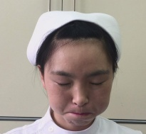
鼓腮训练
鼓腮训练有助于口轮匝肌及颊肌运动功能的恢复。
方法:像吹气球一样,紧闭口唇,鼓起腮部
鼓腮漏气时，用手上下捏住患侧口轮匝肌进行鼓腮训练。

Slide 33
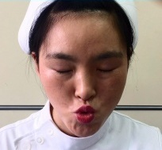
努嘴训练
努嘴主要靠口轮匝肌收缩来完成
方法:用力收缩口唇并向前努嘴，努嘴时要用力。
口轮匝肌恢复后，患者能够鼓腮，刷牙漏水或进食流口水的症状随之消失。
训练努嘴时同时训练了提上唇肌、下唇方肌及颏肌的运动功能。

Slide 34
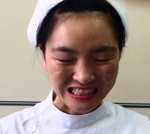
示齿训练
示齿动作主要靠颧大、小肌、提口角肌及笑肌的收缩来完成。
而这四块肌肉的运动功能障碍是引起口角歪斜的主要原因。
方法:做呲牙动作,上下牙齿紧闭,口角向两侧同时运动
避免只向一侧用力练成一种习惯性的口角偏斜运动。

Slide 35
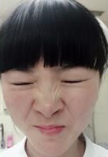
耸鼻训练
耸鼻运动主要靠提上唇肌及压鼻肌的运动收缩来完成。
耸鼻训练可促进压鼻肌、提上唇肌的运动功能恢复。
有少数患者不会耸鼻运动，在训练时应注意往鼻子方向用力。

Slide 36
办理出院手续
出院当天管床医生开据出院诊断证明书交于患者
1、北京市医保患者:出院5个工作日后或收到短信通知后 携带押金条到出院处办理.
2、自费、公费、新农合患者:等护士通知后携带押金条到出院处办理.
3、异地医保患者（住院时医保卡押在住院处）：出院当天收到短信通知后携带押金条到出院处办理.
（如您为周六日出院，请于下周一14：00后携带押金条到出院处办理）

Slide 37
如需复印病历
请携带：
患者身份证、
办理人身份证、
现金、
到病案室（门诊地下一层）办理病例复印登记手续
注：北京市医保患者请于出院15个工作日后携带患者身份证、办理人身份证、现金到门诊地下一层病案室复印。

Slide 38
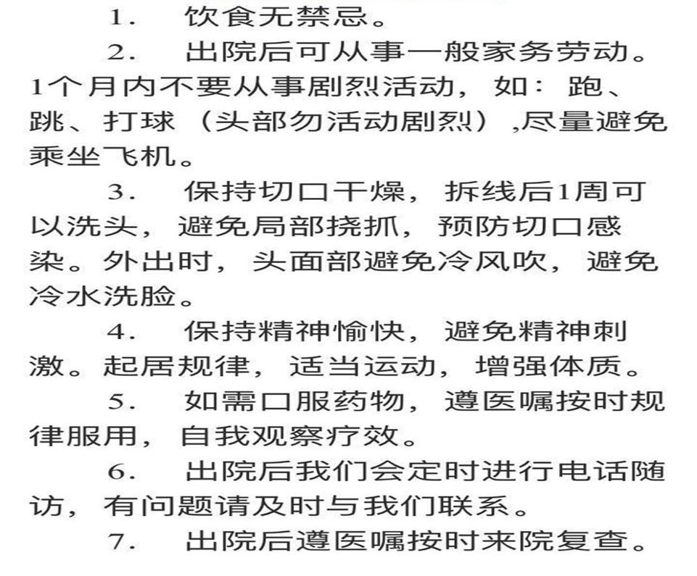
出院注意事项
8. 外出戴口罩，面部保暖；温湿毛巾热敷面
部，每日2-3次；不能用冷水洗脸，避免直接吹风，防
止感冒 。
9. 出院后建议使用小贴片中频理疗仪，每
日定时进行理疗刺激，帮助面神经恢复。

Slide 39
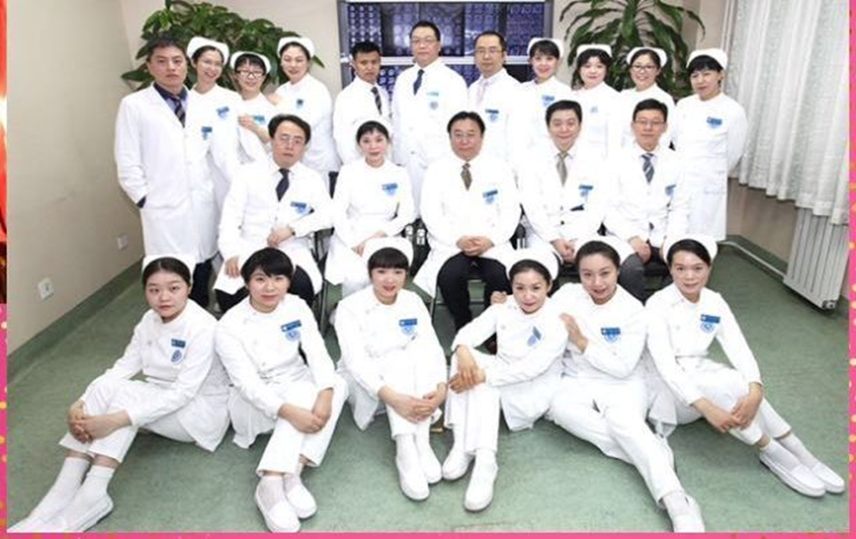
手术顺利 早日康复

